Slide 1
מצגת אגף התנועה כנס מנהלי תחבורה נובמבר 2014

Slide 2
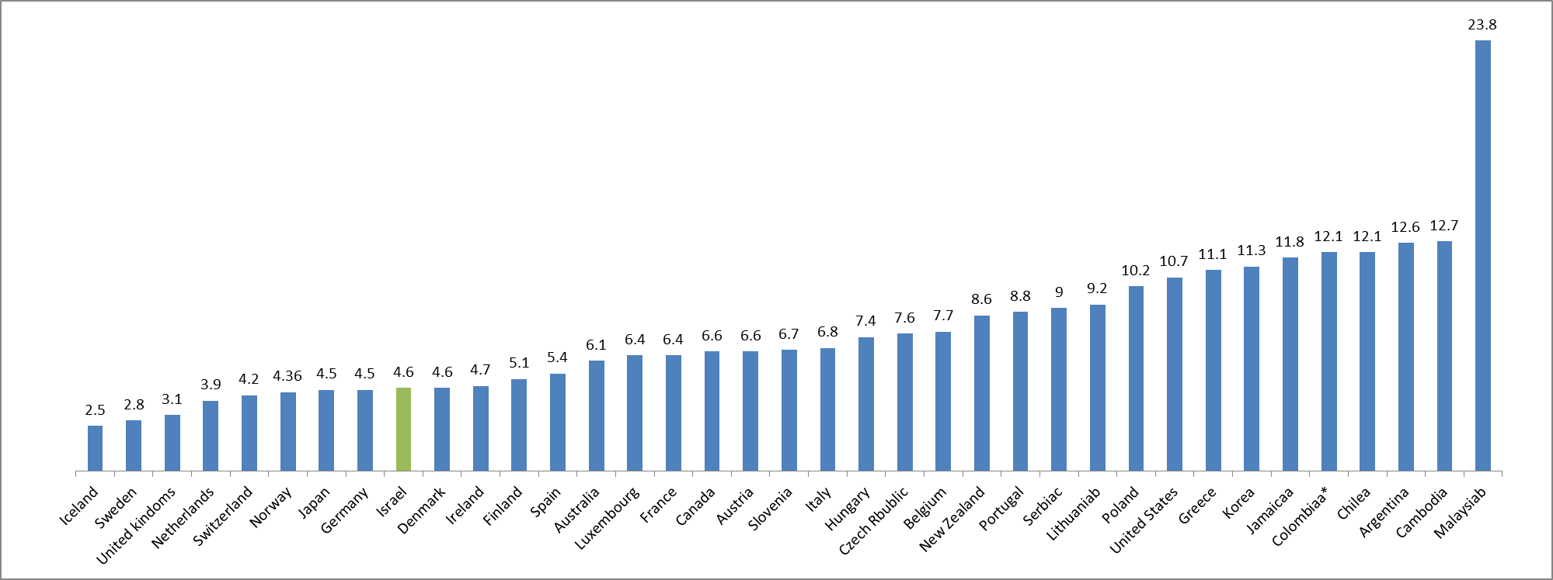
השוואת הרוגים לנתוני ה- OECD יחס הרוג ל-100,000 איש באוכלוסיה IRTAD - Road Safety Annual Report 2014 (הנתונים נכונים לסוף 2012, נתוני ישראל אינם כוללים את מחוז ש"י)

Slide 3
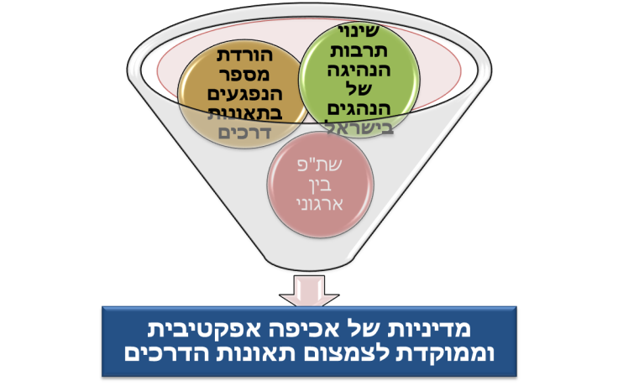
מטרות העל של האגף

Slide 4
חזון אגף התנועה
הרוגים בתאונות דרכים
0
"הקשה הוא מה שאפשר לעשות מיד
הבלתי אפשרי לוקח קצת יותר זמן"
ג'ורג סנטיאנה

Slide 5
מבנה ארגוני
ר' את"ן
עוזר ר' את"ן
ס' ר' את"ן
אמ"ש
מרכז הכשרות
ק' תלונות ציבור
יועץ ארגוני
את"ל
ק' שירות/מש"ל
את"ן מחוזי
דובר
ק' פיקוח ובקרה
ק' אג"ת
טכנולוגיה
תקציבן
מ' זרוע מבצעית
מחלקת תביעות
מחלקת תנועה
מח' מו"פ ופרויקטים
סיירת אופנועים
ק' אג"מ
ימ"ר
סגן / רמ"ד תביעות
מדור תעבורה
מדור מחקר
קמב"צים
מפנ"א
מדור ייעוץ וחקיקה
מדור נפגעי ת"ד
זרועות מבצעיות
משל"ט
יח' א-3 ומכשור אכיפה
יחידות תביעה
מדור חקירות תנועה
חו' מתנדבים
בוחנים
חו' פיתוח ובקרה
חו' תשתיות
מהנדסים
סך הכל 1,308 שוטרים

Slide 6
תפיסת ההפעלה
יעד הממשלה – צמצום מס' ההרוגים בת.ד. פחות מ-280 עד 2016
שירות- אמון הציבור
חקיקה
חינוך והסברה
תשתיות
טכנולוגיה
אכיפה
75% עירוני – יחידות במחוזות
25% בינעירוני – מתנ"א וסיירת ארצית
סיירת
תובעים
בוחנים
ימ"ר

Slide 7
עקרונות העבודה 2014-2015
אכיפה בזמן ובמקום הנכונים על פי שעון הפעילות
יעדים דו-שנתיים (2014-15) מתוך תוכנית רב-שנתית
מיידיות בתגובה ובמיצוי הדין.
העמקת שיתוף הפעולה עם הארגונים השותפים.
המחקר כציר מרכזי בפעילות המבצעית – חיזוי וניטור
טכנולוגיה מהווה מכפיל כוח בהרתעה, אכיפה, פיקוח ובקרה
הסברה ואכיפה בקרב אוכלוסיות פוגעות ונפגעות

Slide 8
יעדי מפנה את"ן עירוני/בינעירוני 2014-2015
יעד הממשלה:
280 הרוגים עד 2016
הרתעה
מידיות
מדיניות האכיפה
פעילות
תאונות והרוגים
תוצאה
שימועים על אתר
עקיפות
זכות קדימה
עצור
מסוכנות למשתמשי דרך
ירידה של 15% בת"ד חמורות
מיצוי תיקי תלת"ן
שכרות
נהיגה בפסילה
מטען חריג
ירידה של 15% בהרוגים
מסוכנות הנהג
ירידה בת"ד ברחובות האדומים
מעצרים עד תום הליכים
חגורות
סלולרי
מהירות גבוהה
גורמות לתאונות
יעדים מקומיים

Slide 9
תאונות ונפגעים לפי קבוצות אוכלוסייה
תאונות חמורות
הרוגים
סה"כ 58% מהחמורות
סה"כ 75% מההרוגים
977
59
משאיות 19%
דו גלגלי 23%
מגזר לא יהודי 38%
ה"ר 37%
משאיות 10%
דו גלגלי 15%
מגזר לא יהודי 39%
ה"ר 29%
2,137
1,160
376
133
1,959
333
*ניתוח ת"ד 2011-2013

Slide 10
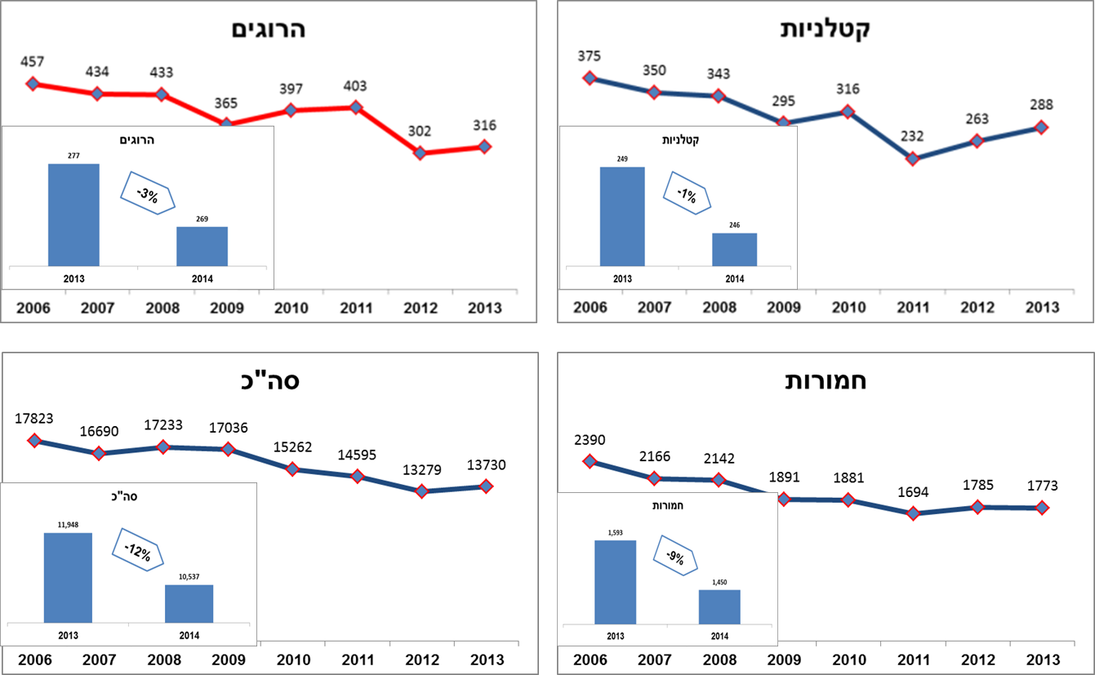
תאונות דרכים לאורך השנים

Slide 11
מיקוד באיכות על חשבון כמות
+77%
+82%
-30%
-74%
11

Slide 12
מו"פ
שרות לציבור
מפנ"א
מרכז פניות נהגים
מידע ומחקר
א3
מצלמות מצילות חיים
חזון טכנולוגי
מחקר ניתוח מסלול הדו"ח

Slide 13
מידע ומחקר

Slide 14
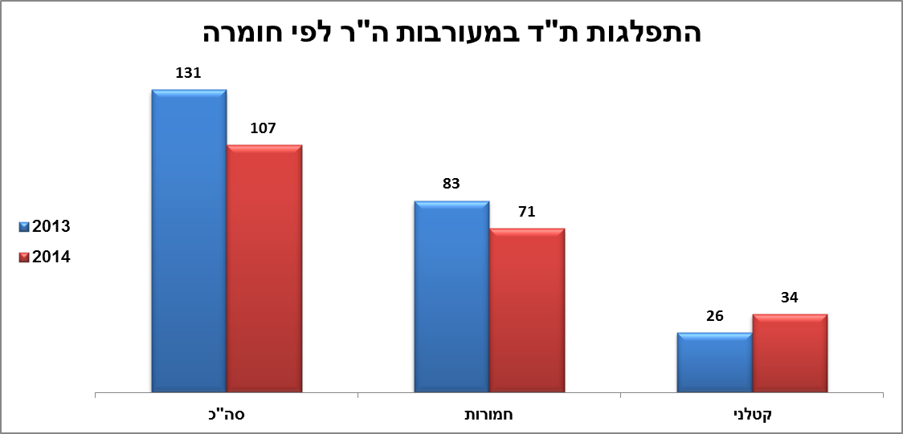
תאונות במעורבות ה"ר בתחום הבינעירוני
עלייה של 31% במספר התאונות במעורבות ה"ר בתחום הבינעירוני
התנהגות הולך רגל מהווה 57% מהקטלניות ו-45% מסה"כ התאונות
31% מהתאונות שאירעו בשול הדרך היו קטלניות במעורבות ה"ר שירד מהרכב

Slide 15
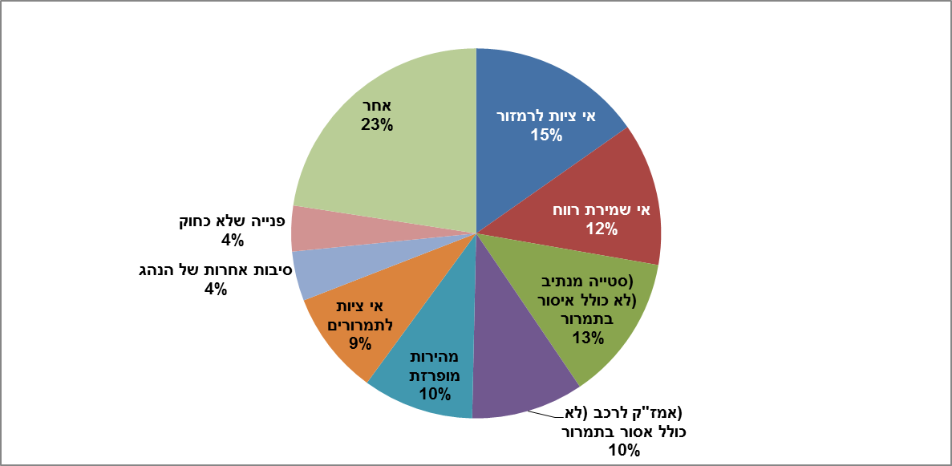
סיבות עיקריות להתרחשות ת"ד

Slide 16
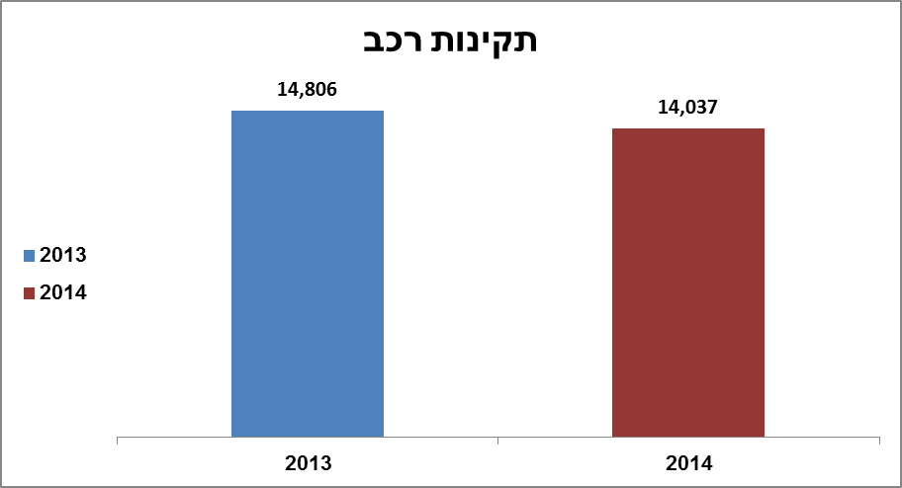
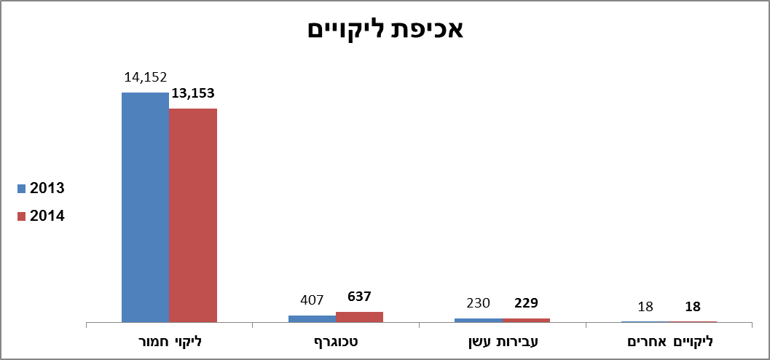
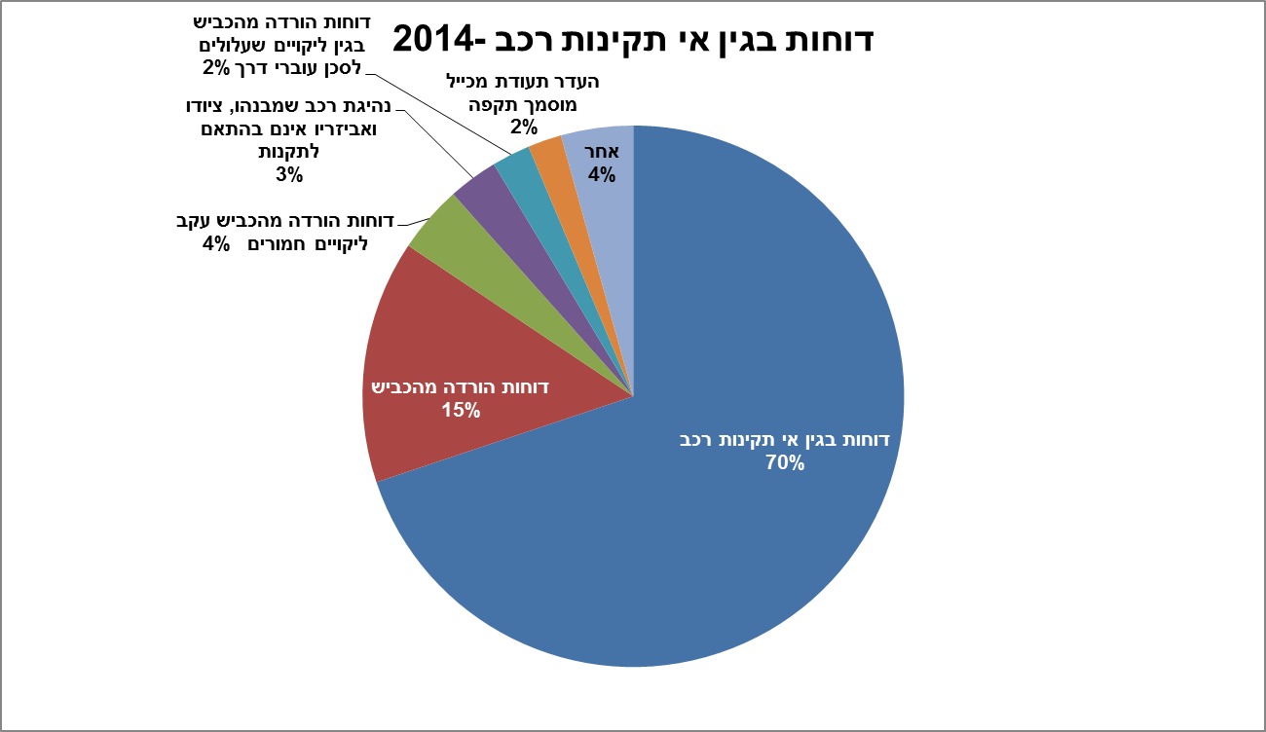
אכיפה נגד עבירות בטיחות כלי רכב
רבע מהדוחות מלווים בהורדה מהכביש

Slide 17
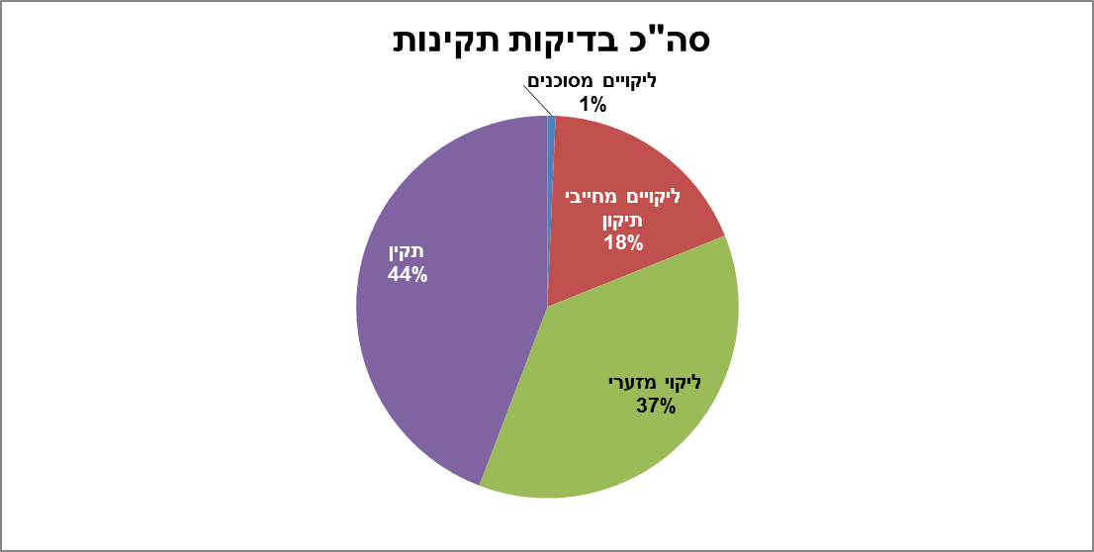
פעילות משרד התחבורה בתחום בטיחות רכב
סה"כ כלי רכב שנבדקו
18,728

Slide 18
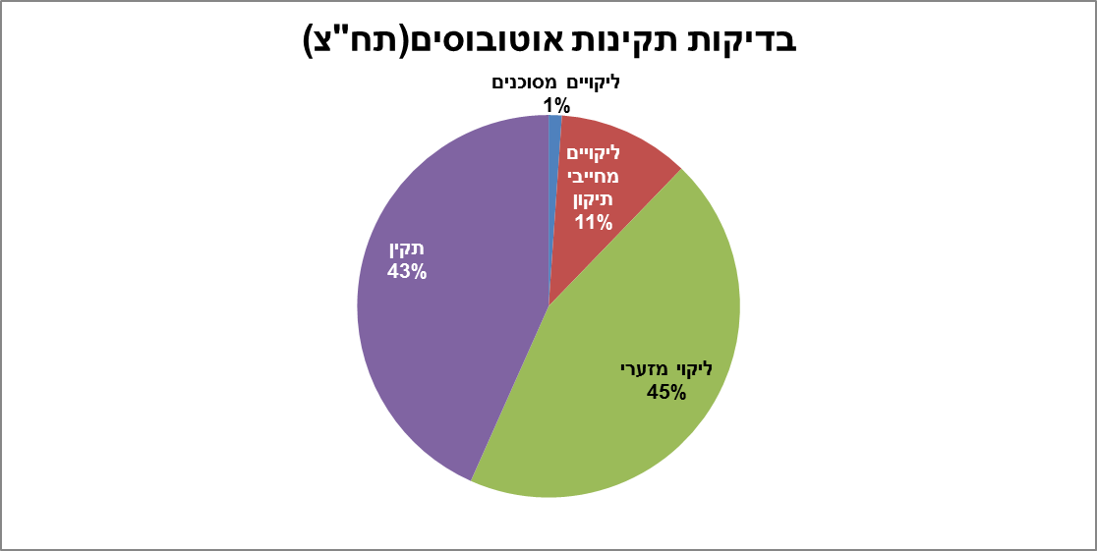
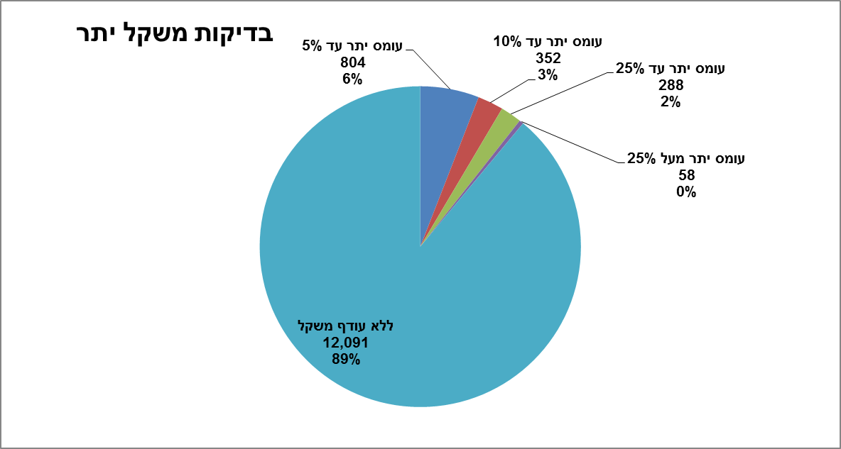
פעילות משרד התחבורה בתחום בטיחות רכב
סה"כ כלי רכב שנבדקו
180
סה"כ כלי רכב שנבדקו
13,593

Slide 19
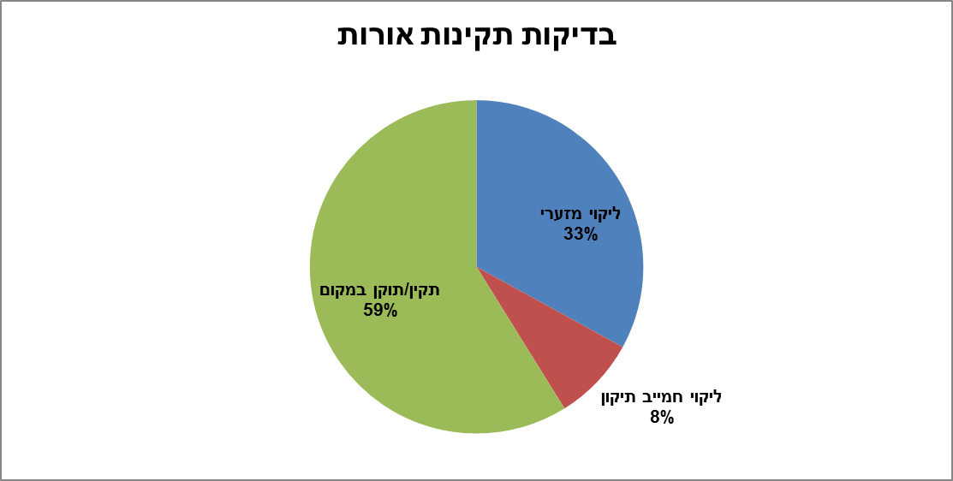
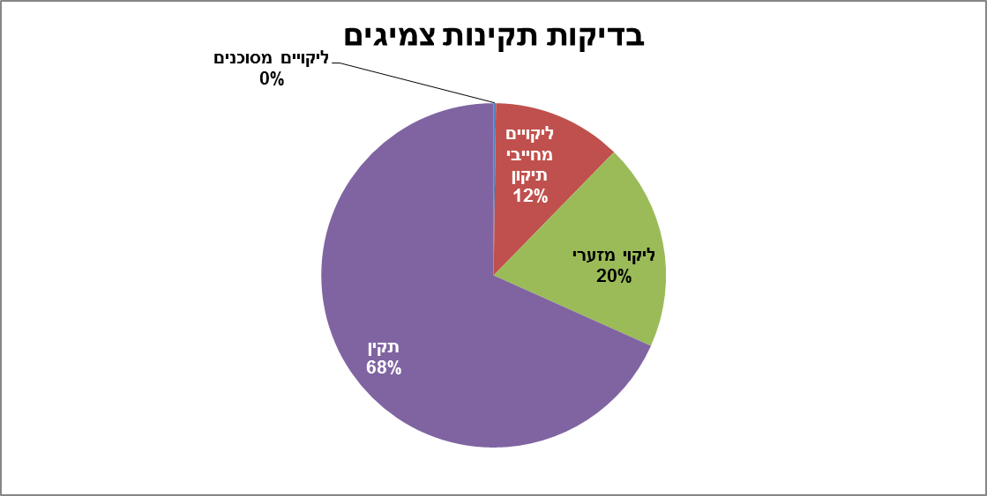
פעילות משרד התחבורה בתחום בטיחות רכב
סה"כ כלי רכב שנבדקו
294
סה"כ כלי רכב שנבדקו
927

Slide 20
המציאות בכבישי ישראל לפי עובדות
אי ציות לתמרור או רמזור גורמים ל-28% מהתאונות החמורות
הולכי רגל היו מעורבים ב-37% מהתאונות החמורות
אי מתן זכות קדימה גרמה ל-61% מהפגיעות בהולכי רגל

Slide 21
המציאות בכבישי ישראל לפי עובדות (המשך)
מהירות מופרזת היא הסיבה ל-16% מהתאונות הקטלניות
אופנועים היו מעורבים ב-33% מהתאונות החמורות
נהגים צעירים היו מעורבים ב-47% מהתאונות הקטלניות
כלי רכב חדשים מעורבים בתאונות חמורות פי 1.5 מחלקם באוכלוסיית כלי הרכב

Slide 22
חזון טכנולוגי
אגף התנועה יפעל למניעת תאונות דרכים והגברת אפקטיביות האכיפה באמצעיים טכנולוגים חדשניים ומתקדמים

Slide 23
טכנולוגיה קיימת ועתידית
מערכת אמ"ת
מערכת הד"ס
תמונת נוף
איילת השחר
מדידת זירה
ב GIS
מצלמות בניידות
מנת"ב
זיהוי ביומטרי
משל"ט אחוד
חיישנים ברכבים
א'4
ניתוח התנהגות רכב וה"ר
ניתוח תחקיר אירוע
מצלמות על שוטר

Slide 24
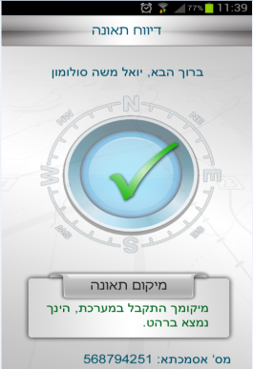
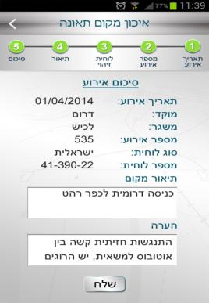
אפליקציית "אמת" לדקירת מיקום התאונה
מדידת זירה
ב-GIS
24

Slide 25
אפליקציות לשימוש פנים משטרתי/אירגוני
אפליקציית חנ"א (חבילת נוסחי אישום)
אפליקציה שמיועדת לכלל השוטרים ותיתן אפשרות לחפש סעיפים אישום לפי קטגוריות לפי שם או תמרורים. אמורה לעלות בתחילת 2015.
אפליקציית מסרים משטרתיים
אפליקציה מיועדת לכלל האזרחים באמצעותה יימסרו ע"י דוברות את"ן ומשל"ט את"ן הודעות רלוונטיות למשתמשי הדרך בארץ.
אפליקציית הרשאות כניסה למורשים באירועים מבצעיים גדולים
מיועד לשוטרים שעומדים במחסומים באירועים גדולים(מבצע מירון) ומאפשרת קבלת אינדיקציה אודות כלי רכב מורשים להיכנס בזמן אמת ע"י הקשת מס' רכב לבדיקה.
אפליקציית מיקוד מתן דוחות
מיועד לשוטרים רושמי הדוחות, בהתאם למדיניות ר' את"ן.

Slide 26
אפליקציות לרשות האזרחים
אפליקציית מיקומם של מצלמות א'3 הפרוסות ברחבי הארץ
מיועדת להראות בזמן אמת את מיקומי כל עמדות ומצלמות א-3 (באמצעות קואורדינטות). האפליקציה תתקיים גם בסביבת אינטרנט ותאפשר גישה לכל תיק עמדה רלוונטי באינטרנט.
אפליקציית כבישים אדומים
אפליקציה האמורה למפות את כלל ה"כבישים האדומים" הן בערים והן בכבישים בינעירוניים
אפליקציית תוכנית שבועית (מבצעים אירועים, עבודות בכביש וכו')
הזנה שבועית של העבודות והחסימות המתוכננות לשבוע הקרוב בכבישי הארץ על מנת לידע את כלל משתמשי הדרך.
אפליקציית מיקום ניידות מודדות מהירות
מיועדת להראות בזמן אמת את מיקומי כל הניידות אוכפות תוך שימוש במצלמות , באמצעות קואורדינטות .

Slide 27
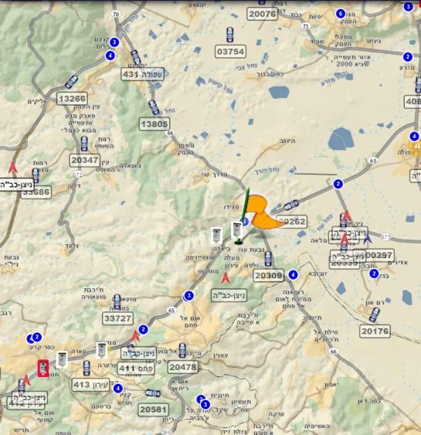
"תמונת נוף"
מדידת זירה
ב-GIS
27

Slide 28
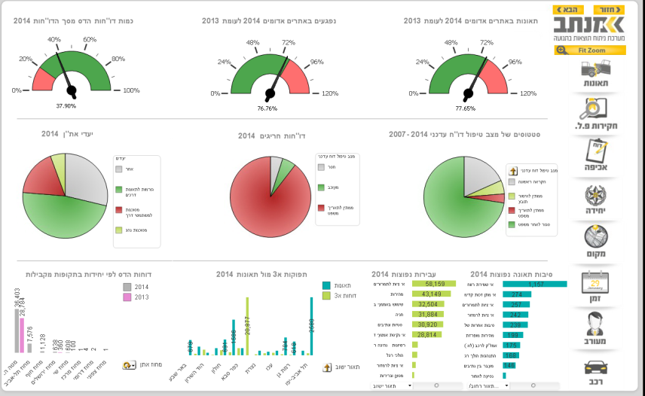
פיקוח ובקרה –דו"ח מנהלים

Slide 29
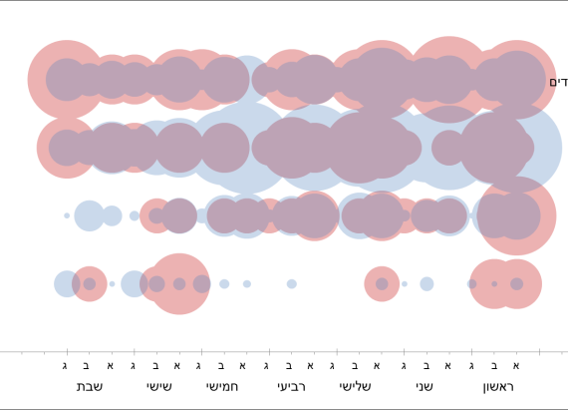
פיקוח ובקרה - ע"י ניטור אכיפה
תובנה
אכיפת יתר במשמרת זו– ניתן להעביר סד"כ למשמרות אחרות
"אכיפת יתר"- לא אפקטיבי
"אכיפת חסר"- לא אפקטיבי

Slide 30
מחקר ניתוח מסלול הדו"ח (פרויקט תלפיות)

Slide 31
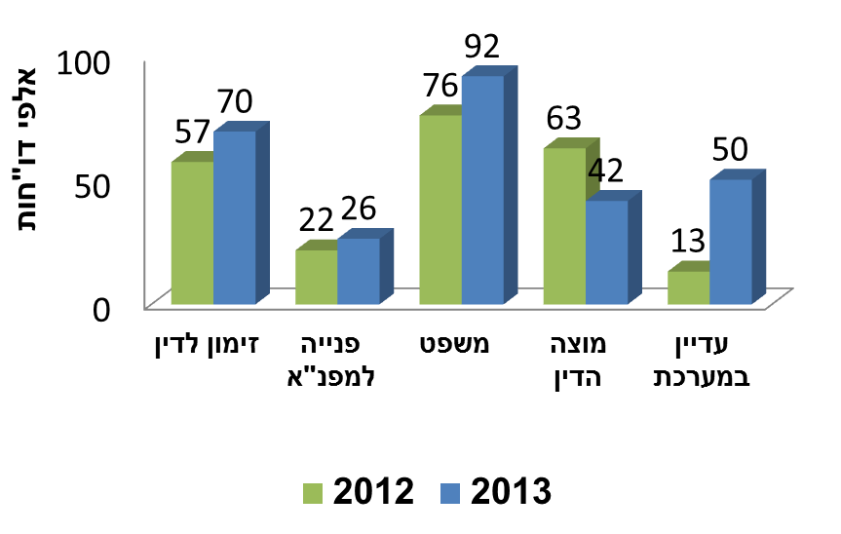
ניתוח מסלול הדו"ח
סה"כ דו"חות: 586,280 (2012), 625,434 (2013)
מיצוי הדין
משפט
זימון לדין
פנייה למפנ"א בבקשה להישפט
הישארות במערכת
תובנות:
כשליש מהדו"חות שהגיעו למשפט – מבחירה של הנהג ("ברירת משפט")
לאחר 3 שנים, בית המשפט לא סיים לטפל בכל הדו"חות של 2012
כל שנה ה"חוב" של בית המשפט גדל.

Slide 32
צוואר הבקבוק – בתי המשפט
הקלה על עבודת בתי המשפט
מיצוי הדין עם יותר עברייני תנועה
צמצום כמות תאונות הדרכים

Slide 33
התייעלות פרוצדוראלית
תמריצים
תשלום הקנס כפיקדון עד למשפט
תחנת ביניים לערעור
המטרה - יצירת "מחסום פסיכולוגי" – הרתעה מערעור לצד מתן אופציה משתלמת
שיפורים ורעיונות
מצלמות בניידות משטרה.
השיטה – סמכות ביניים לערעור לפני הגעה לבימ"ש בברירות משפט
חובת צילום לשוטר – הוספת תמונה לכל דו"ח.
צילום ע"י אזרח – כניסה מדורגת לשימוש כחומר חקירה
העברת כלל מצלמות המהירות למצב צילום נתיב נגדי, (צילום פני הנהג להעלאת רמת הזיהוי)
ביטול הנקודות לעבירות קלות
העלאת גובה הקנסות ובמקביל הנחה לאזרח שמשלם בפרק זמן קצר.

Slide 34
שרות לציבור
מערכת ממוחשבת IVR
מערכת ניהול תורים במש"ל
שקיפות

Slide 35
מערכת ממוחשבת IVR
מערכת מענה קולי אוטומטי פועלת 24/7 נותנת מענה בשפות עברית , ערבית, אמהרית, אנגלית ורוסית
המערכת הוכנסה לפעילות בחודש אוגוסט 2013
המערכת מזהה שאלות קוליות ונותנת מענה לנהגים בכל פנייה בנושא דוחות תנועה
מרגע כניסתה לפעילות המערכת צמצמה לרבע את כמות השיחות הנכנסות למוקדנים
בעתיד המערכת תשמש ככלי למידה וניתוח נתונים למדור פניות נהגים ולאגף התנועה
המערכת "לומדת" ומתייעלת כל הזמן

Slide 36
IVR - פילוח לפי שפות 2013
שפות
ב IVR
אמהרית
121
אנגלית
587
עברית
126,839
רוסית
2,594
ערבית
14,179

Slide 37
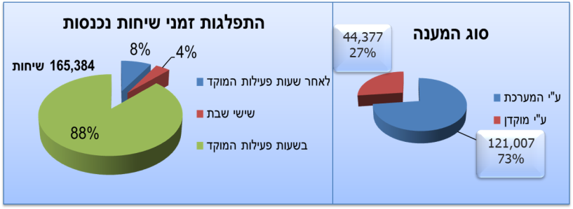
IVR – התפלגות שיחות

Slide 38
מערכת לניהול תורים - המטרה
שיפור השירות לאזרח המגיע למש"ל תנועה ע"י סדר וארגון, ניהול ובקרה.
העלאת הערך המוסף של מרכז השירות לאזרח.
העלאת המודעות בקרב האזרחים לאופי עבודתה של המשטרה באמצעות סרטוני תדמית וערוצי תקשורת ומידע.

Slide 39
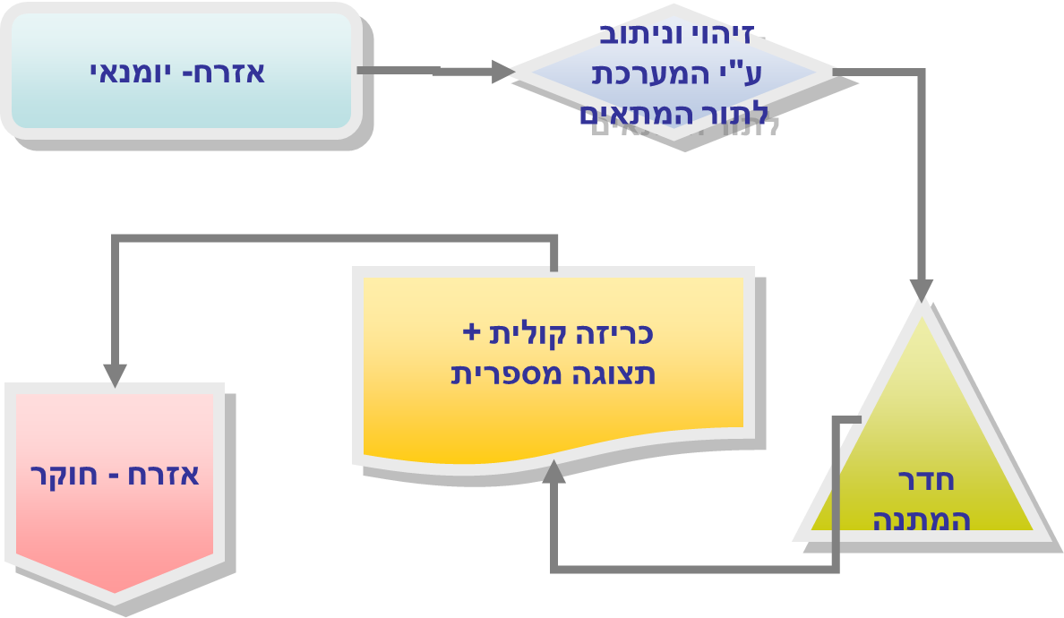
מערכת לניהול תורים - אופן פעולה

Slide 40
מערכת לניהול תורים - יתרונות
סדר וארגון במש"ל
פיקוח ובקרה על עמדת יומנאי וחוקר
קבלת התרעות ע"פ קריטריונים שנקבעו מראש לעמדת מפקד על מספר ממתינים ועל זמן המתנה במש"ל
הפקת דוחות סטטיסטיים בזמן אמת או לפי תקופה:
זמן המתנה ממוצע של אזרח בתחנה
מספר אזרחים ממתינים במש"ל
משך זמן טיפול - אזרח-חוקר
עמדת משוב - מילוי משובים ע"י האזרחים

Slide 41
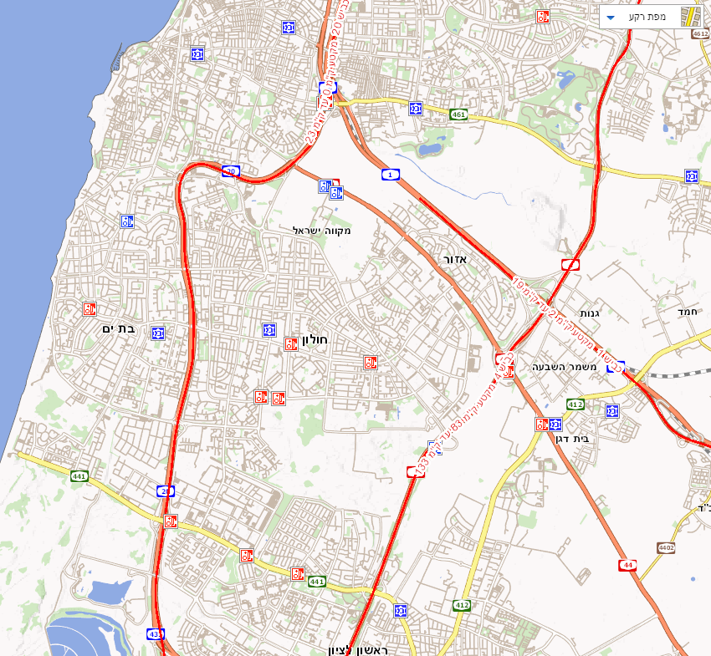
שקיפות נתונים
תחנות משטרה
מצלמות
כבישים אדומים

Slide 42
א3 (אכיפה אלקטרונית אוטומטית) מצלמות מצילות חיים

Slide 43
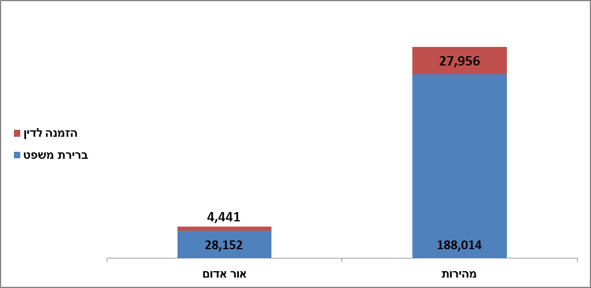
סך דוחות א3 ע"פ סוג דוח ועבירה
215,970
32,593
כל תקופת הפרויקט
מרץ 2012 עד נובמבר 2014

Slide 44
פיתוחים ושיפורים
פיתוח מודלים מתמטיים לקביעת מיקום עמדות, מצלמות וספי אכיפה
בדיקת רמות אכיפה שונות בעמדות א3 – (נמיר / רוקח).
פיתוח מערכת בינה עסקית המשלבת מספר מאגרי מידע (ספירות תנועה, מהירויות, דוחות - מסלול הדוח ותאונות) לכריית מידע.

Slide 45
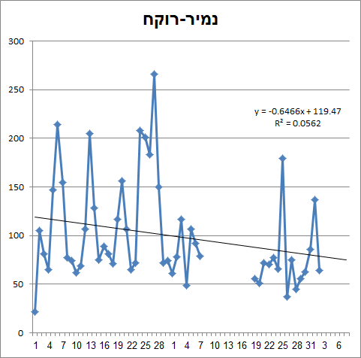
נתוני דוחות ממצלמה ברוקח/נמיר
התקופה: 1.9.14 – 8.11.14:
5,215 דוחות.
אכיפה ממוצעת ליום בכל התקופה – 100 דוחות.
קיימת "למידה".
יש הפסקות באכיפה.
ה"שיאים" בד"כ בימי ראשון.
ספטמבר 2014
אוקטובר2014
נובמבר2014

Slide 46
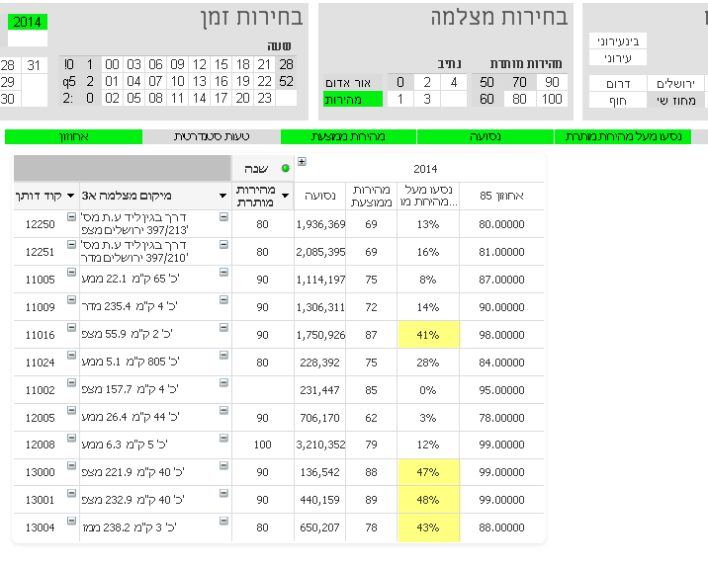
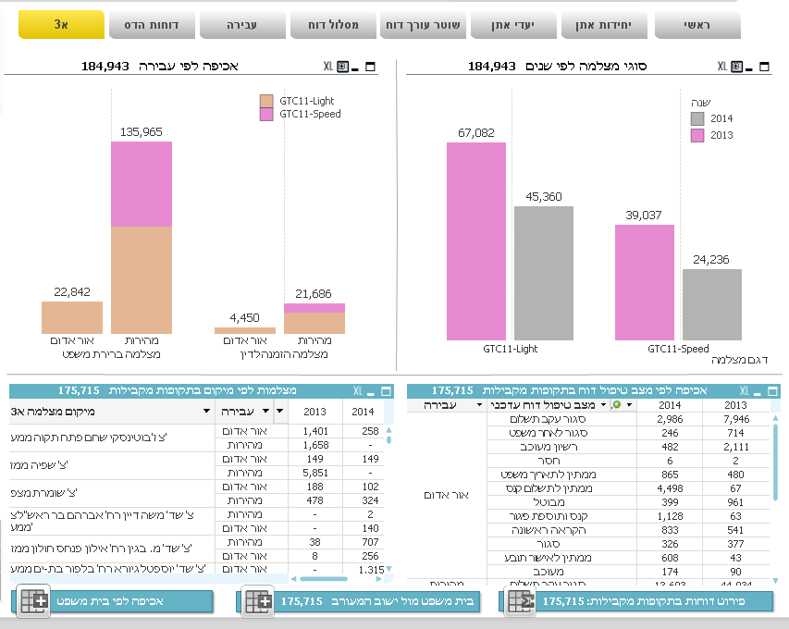
מערכת מידע עסקית
נתוני נסועה ומהירויות לפי מצלמה
נתוני דוחות א3 – השנה מול שנה קודמת

Slide 47
אכיפה בנת"צ
כביש 20 ממחלף חולות עד מחלף צומת חולון חולק לשישה מקטעים. מנתוני הספירות שבוצעו בסוף שנת 2013 עולים הנתונים הבאים
בנתיב השמאלי נסעו בשעות האסורות (06:30 – 09:00) כ- 3,600 כלי רכב אסורים לנסיעה (פרטיות, מסחריות, משאיות) במצטבר מכל המקטעים לשעה אחת. (60 דוחות בדקה)
אכיפה לא ממוכנת בנת"צים ע"י שוטרי תנועה הנה מוגבלת ובעייתית (בטיחותית ואפקטיבית).
משרד התחבורה החליט על ניסוי בשלושה כבישים: 2, 443 ו-20
האכיפה תתבצע באמצעות טכנולוגיה א' 3 : 30 מצלמות ו- 50 עמדות אכיפה

Slide 48
אכיפה מפגשי מסילת רכבת-כביש
לאור מאות אירועי שבירת מחסומי רכבת ע"י כלי רכב הוחלט
לבצע אכיפה על כלי הרכב שלא יעצרו באור אדום לפני מחסום הרכבת. (רמזור מקדים לרמזור המחסום)
האכיפה תתבצע באמצעות טכנולוגית א'-3: 15 מצלמות ו- 40 עמדות אכיפה

Slide 49
מפנ"א (מרכז פניות נהגים ארצי)

Slide 50
דוחות ופניות לפי סוג הדוח
ב-30% מהדוחות שהופקו באמצעות א3 יש פניות למפנ"א לעומת 9% בשאר הדוחות
סך דוחות
696,164
סך פניות

Slide 51
אחוז דוחות א3 בהם יש פניה למפנ"א
ירידה בהגשת בקשות להסבת דוחות א'3
2013
2014
נתוני 2014 עד נובמבר

Slide 52
מספר פניות לדו"ח
ב- 42% מכלל דוחות א3, יש יותר מפניה אחת (לעומת 18% לדוחות ידניים).
מספר הפניות בדוחות א'3 נע בין 1 ל-12
דוח א3
דוח ידני
נתוני 2013

Slide 53
פניות ליחידת מפנ"א (בהקשר ל-א3)
 | 2013 | 2014 (ינואר-ספטמבר)
כמות פניות כתובות | 93,503 | 48,936
בקשות להעברת אשמה (הסבות) | 68,078 | 21,898
סה"כ כמות דוחות שחזרו מהדואר | 22,960 | 17,828

Slide 55
הסבת דוחות - המצב הקיים
סביבת דותן הפקה ומשלוח דוח לחברת השכרה
סביבת א/3
פענוח עבירה
חב' השכרה
מעבירה פרטי השוכר
למפנ"א
הסבה ע"ש העובד מחזיק הרכב
קליטת פניה ומסמכים
במע' המשטרה
חב' אימג'סטור בית סריקה
מפתוח פניה
הסבה והפקת דוח ע"ש החברה ששכרה
את הרכב
החב' ששכרה את הרכב
מעבירה פרטי מחזיק הרכב
למפנ"א
תהליך חיצוני
תהליך פנימי

Slide 56
הסבת דוחות - תהליך ריפורט
סביבת א/3
פענוח עבירה
סביבת דותן הפקה ומשלוח דוח לחברת השכרה
השכרה/רייפורט
שליפת פרטים והעברת מסמכים
למפנ"א
בית הסריקה
מפתוח פניה
קליטת פניה + מסמכים
שיבוץ פניה לעובד פניות
תהליך פנימי
אפשרות ב
אפשרות א
תהליך חיצוני

Slide 57
הסבת דוחות – תהליך ריפורט
אפשרות ב
אפשרות
א
חב' רייפורט מעבירה את פרטי החברה השוכרת
חב' ריי-פורט מעבירה את פרטי הנהג המחזיק בפועל
עובד פניות
עובד פניות
הסבת הדוח ע"ש החברה
קבלת פרטי המחזיק מהחברה
הסבת הדוח על שם המחזיק
בפועל
הסבת הדוח ע"ש המחזיק

Slide 58
אתר אינטרנט משולב לחב' הליסינג והאיגוד
המטרה
פיתוח מאגר אינטרנט משולב לשיפור התהליך הסבת דוח
השיטה
הקמת מאגר באינטרנט לחברות ההשכרה /הליסינג
הקמת מאגר באינטרנט לחברות באיגוד ארגון התחבורה ששוכרים את הרכבים מחב' הליסינג.
העברת דוחות לאינטרנט
סימון דוחות ע"י החברות
שיגור שם הנהג ות"ז
הסבת הדוח ע"י מפנ"א

Slide 59
חקיקה מובילה בעבירות מסכנות חיים
קידום חקיקה להחמרה כנגד שימוש בטלפון נייד בנהיגה בנסיבות המסכנות חיים
הפיכת ברירת משפט להזמנה לדין.
קידום הצעת חוק תיקון 112 לתקנות התעבורה (עבר בקריאה ראשונה)
מדרג ענישה בשכרות: הבחנה בין נהג שיכור כלוט לבין נהג נורמטיבי (עבר את הרף המותר במעט) - פסילת מינימום של הרישיון באופן מדורג ל 6 חודשים, שנה, שנתיים ושלוש.
פסילה מנהלית של רישיון הנהיגה.
השבתה מנהלית של הרכב.
החמרת הענישה בעבירות המסכנות חיי אדם:
הוספת עבירות לתוספת הרביעית והשביעית, (פסילה והשבתה מנהלית).
הרחבת הסמכות לפסול ולהשבית מנהלית גם בעבירות שלא נעברו לעיני השוטר.
שינוי מדרג הפסילה המנהלית בהתאם למידת החומרה והסיכון לחיי אדם, כך שבגין העבירות החמורות יותר יוארך משך התקופה של הפסילה מ – 30 יום ל 60/ 90 יום.
העלאת הצ"ח בפני וועדת הכלכלה, המחריגה את היתר הנהיגה של המסתננים הבלתי חוקיים עם רישיונות זרים, וזאת במסגרת הדיון בוועדת הכלכלה לעניין תיקון תקנה 567 לת"ת, המתירה נהיגת זרים ללא רישיון נהיגה ישראלי למשך שנה.
קידום חקיקה להגבלת נהיגתם של מסתננים במסגרת דיוני וועדת הכלכלה

Slide 60
כיוונים להמשך
טכנולוגיה
אמצעי אכיפה חדשים: א'4, ניתוח התנהגות רכב והולכי רגל, חציית פס לבן וכיו"ב
אכיפה
מניעת רצידיוויזם
שותפות עם הציבור
שימוש בשיתוף מדיה של הציבור לצורך אכיפה- אפליקציה סלולרית
פרסום המדיניות והפעילות בצורה שוטפת
מצלמות בניידות
דוחות סלולריים בלבד
אבזור ניידות
הגברת שימוש בסמכויות (שימועים על אתר)
הגברת המיקוד בעבירות
חקיקה
שינוי מדרג האכיפה בעבירות מהירות ושכרות – תיקון 112 לתקנות התעבורה
החמרה בענישה על עבירות מסכנות חיים ושימוש בסלולרי בנסיבות מחמירות
הרחבת סמכויות השימוע (פסילות והשבתות)
תקן למכשור אכיפה ולקשירת מטענים
LPR
אכיפה אלקטרונית אוטומטית – נסיעה בנת"צ ובמפגשי רכבת

